Slide 1
Scrum介绍
黄小勇
2013-2-19

Slide 2
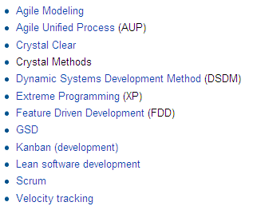
什么是Scrum(1)
是敏捷开发方法的一种

Slide 3
什么是Scrum(2)
在最短时间内交付最有商业价值的部分
快速并重复检查产品实际发展状况
基于商业价值决定功能的有限顺序。团队能自我组织，并找出完成高优先功能的最佳方案
每个人随时都能看到可发布的产品
自我管理，持续优化的团队
采用Scrum的知名企业
IBM; 雅虎; 谷歌; 电艺; 飞利浦; 西门子; 诺基亚;华为……

Slide 4
Scrum术语表
Backlog:待开发项，积压的任务
Sprint:冲刺，即迭代
Epic:史诗级的故事
User Story：用户故事
Story Point：工作量
BurnDown Chart：燃烧图
Daily Standup Meeting：每日立会
Review Meeting：评审会
Retrospective Meeting：反思会
Sprint Planing Meeting：冲刺计划会
Product Backlog: 产品待开发项
Sprint Backlog: 冲刺待开发项
Product Owner:产品负责人
Scrum Master：Scrum负责人

Slide 5
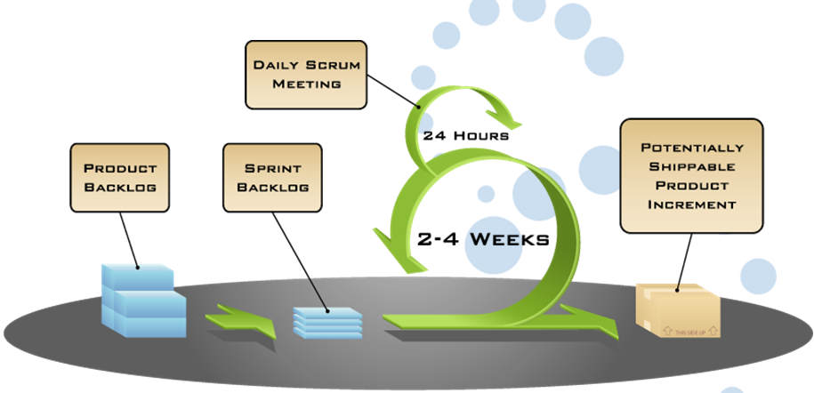
Scrum开发全貌(1)

Slide 6
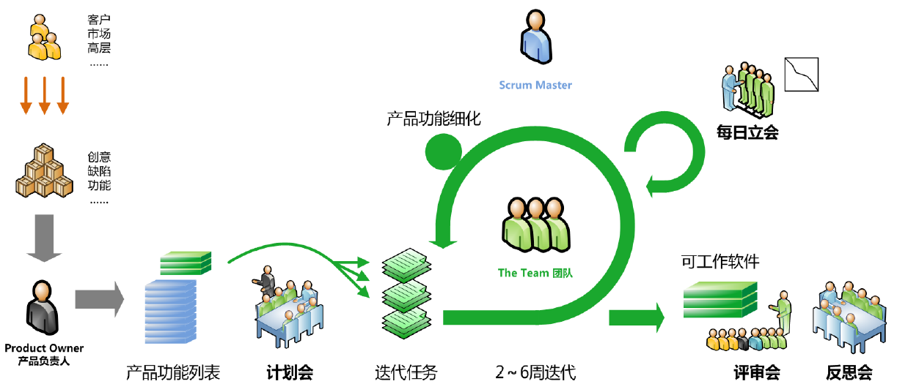
Scrum开发全貌(2)

Slide 7
Scrum开发流程
Scrum项目以一系列的Sprint作为开发进度，每个Sprint类似一个迭代
迭代周期固定，最长不超过2个月，创造最佳节奏
设计开发测试全在一个Sprint内完成
如无特殊原因，迭代期内不应增加、改变、删除工作项
需求
设计
开发
测试
发布
不在一段时间集中完成单一工作，而是随时都在做所有工作中的一部分

Slide 8
用户故事
从客户价值角度描述特性
描述用户如何使用，而不是描述技术层面如何实现
作为一个xx(用户角色)，可以xxx(做某些事情)，以便xxx（达到什么目的）

Slide 9
Sprint
交付产品的固定的时间箱.
迭代包括design, coding, testing, and documentation
一旦迭代开始,仅 Scrum Team 能增加或者删除Sprint backlog中的items
当迭代的目标变的没有意义的时候,才能终止迭代开发
对于Product Backlog,严格控制迭代内的需求变更：需求优先级调整仅存在于迭代之间

Slide 10
如何定义Sprint
团队从需求中选择需要完成的任务作为Product Backlog
Sprint Backlog被创建
  迭代的Backlog的确定是团队协作的结果，而不是靠SM或PO的决定
概要设计已经讨论过

Slide 11
Scrum角色：Product Owner
与相关成员协同工作来确定Product Backlog
消除关于Backlog的疑惑,确保理解一致,消除干扰
受管理层,客户等影响，但仅PO有权调整Backlog
确定Backlog优先级，制定开发的版本规划
必须确保驱动开发的需求只有一份

Slide 12
Scrum角色： Scrum Master
确保SCRUM的成功
领导团队实现Scrum的实践及价值
排除团队在Scrum实施中遇到的困难
确保团队能胜任工作并保持高生产率
促使团队中所有角色机器功能紧密合作
保护团队不受外来打扰

Slide 13
Scrum角色：团队
一个典型团队有5~9人，可通过团队中的团队扩展
跨功能团队：设计、开发、用户体验、测试等
不同Sprint之间调整团队成员
团队自我组织和管理，理想情况下，没有职称
只负责需求交付, 授权做任何事情

Slide 14
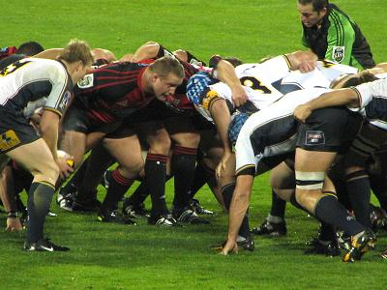
Scrum角色：团队
Pigs: Scrum Team 成员: 他们承诺对迭代目标交付负责
Chickens : 项目组有关的成员,但并不专注于项目，以观察者的形式参加Scrum meeting
在敏捷开发中，不同角色各自对自
己的工作内容拥有决策权，对于别
人负责的事情，则只起到辅助、建
议、挑战等作用

Slide 15
Scrum过程：计划会
会前 | 会中 | 会后
PO排定每个 Sprint的工作日历，以便计 算整个团队的可用时间。 PO列出每个迭代的周期、 大致目标。从当前的产品待 开发项（Product Backlog） 中选择一些故事组成意向表 （Willing List），准备在 会上讲解。 | //先估算后分配，以便所有人积极参与。 PO.核对(日历); PO.概述(迭代计划); PO.概述(上一迭代, 本次迭代, 今后迭代); foreach (var 故事 in 意向表.OrderBy(重要性)) { PO.讲解(故事); 团队.估算(ref 故事); 本次迭代.Backlog.Add(故事); if (本次迭代.Backlog.总工作量 > 团队.可用时间) break; } return 本次迭代.Backlog; | 团队成员认领或PO协助， 将用户故事分配到个人或小组。 输出Sprint Backlog
Sprint backlog是团队共同制定的计划，而不是PO或者SM制定的计划
设定每个用户故事的完成标准
PO可以是产品经理，项目经理……

Slide 16
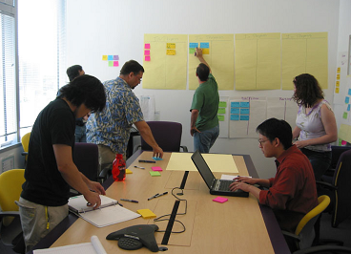
Scrum过程：每日立会
站着开会，每天都开，固定时间，不超过15分钟
只有团队成员，SM，PO能在会上发言
不是为了解决问题，不是进度汇报，而是团队中彼此的承诺
所有团队成员都要回答：昨天做了什么，今天要做什么，有什么困难建议
可以避免其他不必要的会议和报告
  周例会，日报，周报…

Slide 17
Scrum过程：评审会
团队汇报在Sprint中完成的工作, 直接Demo新功能或者底层框架的实现方法
非正式，不需要PPT，最多2小时准备, 所有团队成员都要参加, 可邀请所有关注产品的人参加
评审会上发现的问题或改进将被累积到Product Backlog
评审的标准是Story是否已经达到交付标准，而不是从其中分解出来的任务完成了多少，“差一点就完成了”也算没有完成
可以在每个Story结束时组织期中评审会，也可以在迭代达到70%时组织预评审会，以规避集中风险的爆发

Slide 18
Scrum过程：反思会
周期性回顾，总结工作中的经验和教训。讨论3个问题：做的好希望继续，做的不好的希望改进，改进计划
每次仅处理几个最关键问题，改进计划保持简单易操作
在每个Sprint结束时开始做
整个团队都需要参加
可以执行领导回避制度，即具有管理职能的人不参加反思会

Slide 19
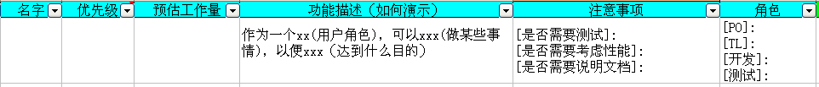
Scrum产出:Backlog

Slide 20
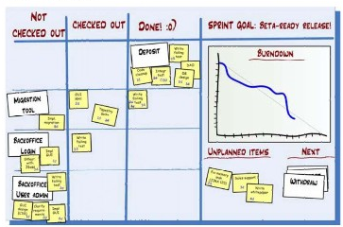
Scrum产出:任务板和燃烧图

Slide 21
软件开发中的隐性生产率
10万/100万、1000万代码行的项目有20%/48%/65%被取消(Jones,1998)
成功交付的产品中，约2/3延期交付(The Standish Group, 1992-2004)
所有软件平均60%左右的功能从未或很少被使用
约?%的文档内容在后来的维护，升级中从未被阅读过
约?%的代码在后来被抛弃或重新编写
因此：
若能避免100万行代码的项目不被取消，则生产率接近提升100%
若能避免无用功能，则生产率大约可提升50%-100%
若能避免代码被大量乃至完全重写，则生产率大约可提升50%-500%
若只写有用的文档，则生产率可以提升>10%

Slide 22
团队时刻应注意的事情
项目整体的工期/成本策略时什么？应该在哪些节点交付哪些功能?
哪些功能是客户最常使用的
竞争对手都做过些什么？哪些功能其客户评价高？哪些华而不实（而我们却以为是对方强项）
这个项目或产品的生命有多久？需要我们注意可维护性吗？要写点文档说明哪些无法从代码中看到的东西？

Slide 23
End
Thanks！

